Slide 1
Своя игра

Slide 2
Основной тур
Категория | Баллы за вопрос
3+2 | 100 | 300 | 500
Вместе весело шагать | 100 | 300 | 500
Математика и музыка | 100 | 300 | 500
Братья наши меньшие | 100 | 300 | 500
Давным давно | 100 | 300 | 500
Полуфинал
Финал

Slide 3
3+2 за 100
Петух, стоя на одной ноге, весит 3 кг. Сколько он весит, стоя на двух ногах?
Ответ: 3 кг.

Slide 4
3+2 за 300
Летели утки: одна впереди и две позади, одна позади и две впереди, одна между двумя и три в ряд. Сколько летело уток?
Ответ: Летели одна за другой три утки.

Slide 5
3+2 за 500
Все знают, что два в квадрате – четыре, три в квадрате – девять. А чему равен угол в квадрате?
Ответ: 90 градусов.

Slide 6
Вместе весело шагать за 100
Шла старуха в Москву, навстречу ей три старика, да еще с каждым стариком по два внука. Сколько всего человек шло в Москву?
Ответ: одна старуха.

Slide 7
Вместе весело шагать за 300
Бежала тройка лошадей. Каждая лошадь пробежала 5 км. Сколько км пробежала тройка?
Ответ: 5км.

Slide 8
Вместе весело шагать за 500
Шли две матери с дочерьми, да бабушка с внучкой, нашли полтора пирога. Сколько пирогов досталось каждой?
Ответ: (бабушка(мама) мама (дочка) дочка (внучка) - им достанется по по половине пирога).

Slide 9
Математика и музыка за 100
Какими двумя нотами измеряется морской путь?
Ответ: ля,ми.

Slide 10
Математика и музыка за 300
Какие ноты при соединении обозначают только часть чего-либо?
Ответ: до,ля.

Slide 11
Математика и музыка за 500
Что означает, в переводе с греческого, слово «пропорция»?
Ответ: музыка.

Slide 12
Братья наши меньшие за 100
Скажите, сколько в комнате кошек, если в каждом из четырех углов сидит по кошке, против каждой кошки сидит по три кошки и на хвосте у каждой кошки – еще по кошке?
Ответ: 4 кошки.

Slide 13
Братья наши меньшие за 300
КОТ В МЕШКЕ
Между какими двумя одинаковыми буквами можно поставить маленькую лошадь и получить название страны?
Ответ: Япония.

Slide 14
Братья наши меньшие за 500
Над рекой летели птицы: голубь, щука, две синицы, два стрижа и пять угрей. Сколько птиц?
Ответ: 5.

Slide 15
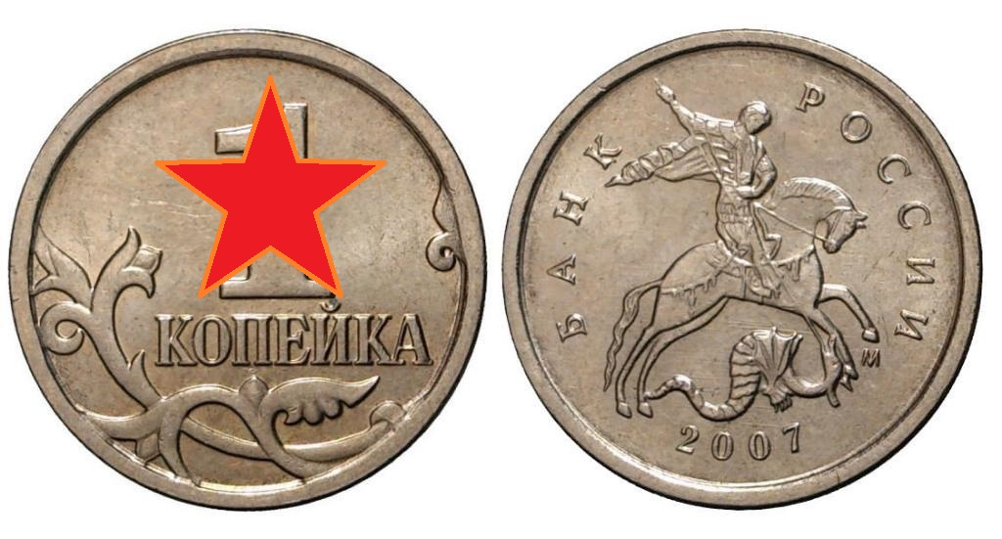
Давным давно за 100
Что за монета?
Ответ: одна копейка.

Slide 16
Давным давно за 300
Какое слово должно быть на месте пропуска: Мал …, да дорог .
Ответ: золотник.

Slide 17
Давным давно за 500
Как в старину называлось расстояние между концами расставленных большого и указательного пальцев?
Ответ: пядь.

Slide 18
Полуфинал
Категория | Баллы за вопрос
Физика | 300 | 500 | 1000
Дроби и не только | 300 | 500 | 1000
Эврика! | 300 | 500 | 1000
Информатика | 300 | 500 | 1000
Деление без остатка | 300 | 500 | 1000
Финал

Slide 19
Физика за 300
Что упало Ньютону на голову?
Ответ: яблоко.

Slide 20
Физика за 500
Что измеряют в данном опыте?
Ответ: массу.

Slide 21
Физика за 1000
Почему дрожат замерзающие люди и животные?
Ответ: таким образом они греются.

Slide 22
Дроби и не только за 300
Сколько градусов в окружности?
Ответ: 360.

Slide 23
Дроби и не только за 500
КОТ В МЕШКЕ
Вопрос: Разделите число 100 на половину. Каков результат?
Ответ: 100/ на одну вторую =200 или 100/0,5=200.

Slide 24
Дроби и не только за 1000
Кто говорил всегда: «Что и требовалось доказать»?
Ответ: Евклид.

Slide 25
Эврика! за 300
Кто из великих древнегреческих математиков вычислил отношение длины окружности к ее диаметру (число π)?
Ответ: Архимед.

Slide 26
Эврика! за 500
КОТ В МЕШКЕ
Вопрос: Чем заканчивается день и ночь?
Ответ: мягкий знак (ь).

Slide 27
Эврика! за 1000
Это слово имеет латинское происхождение , означающее « лен, льняная нить , шнур, веревка ». Назовите это слово в том значении , в котором мы употребляем его в математике.
Ответ: линия.

Slide 28
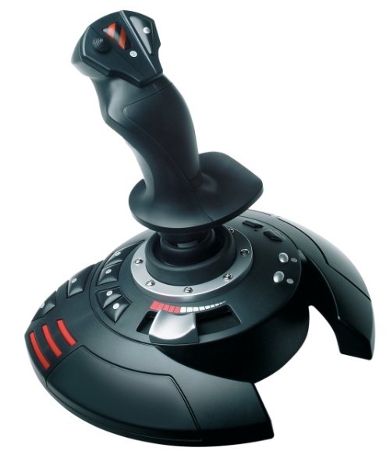
Информатика за 300
Что изображено на рисунке?
Ответ: джойстик.

Slide 29
Информатика за 500
Среди перечисленных устройств выберите то, которое не относится к устройству ввода:
микрофон, мышь, акустические колонки, клавиатура, сканер
Ответ: акустические колонки.

Slide 30
Информатика за 1000
Совокупность всех программ, предназначенных для выполнения на компьютере, называют:
Ответ: программное обеспечение.

Slide 31
Деление без остатка за 300
Какое число получится в результате деления числа 575 на 25?
Ответ: 23.

Slide 32
Деление без остатка за 500
Число 66 увеличьте на половину этого числа.
Ответ: 99.

Slide 33
Деление без остатка за 1000
Кто из математиков был чемпионом олимпийских игр по кулачному бою?
Ответ: Пифагор.

Slide 34
Финал
Категория | Баллы за вопрос
Знаете ли вы… | 300 | 500 | 1000
Считалочка | 300 | 500 | 1000
Гений знаний | 300 | 500 | 1000
Устройство компьютера | 300 | 500 | 1000
В путь дорогу | 300 | 500 | 1000

Slide 35
Знаете ли вы за 300
Знаете ли вы сколько кг содержится в одной тонне?
Ответ: 1т-1000кг.

Slide 36
Знаете ли вы за 500
Чему равен 1 байт в битах?
Ответ: 8 бит.

Slide 37
Знаете ли вы за 1000
Какой знак нужно поставить между 2 и 3, чтобы получить число большее 2, но меньшее 3?
Ответ: нужно поставить запятую.

Slide 38
Считалочка за 300
Сколько треугольников изображено на рисунке?
Ответ: 3.

Slide 39
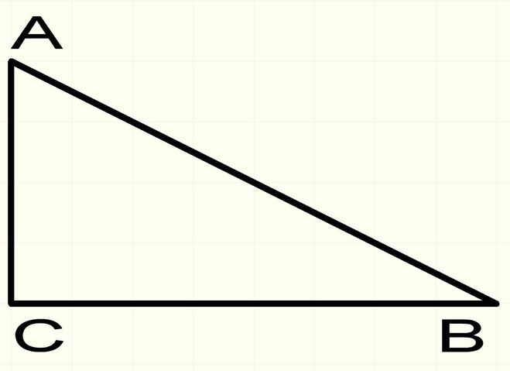
Считалочка за 500
Чему равна сторона СВ, если АВ=5, АС=3 ?
Ответ: 4.

Slide 40
Считалочка за 1000
Определите вес одного символа 16 символьного алфавита.
Ответ: 4 бита.

Slide 41
Гений знаний за 300
КОТ В МЕШКЕ
Этой букве, незаслуженно, обиженной в 2005 году был построен памятник. Что это за буква?
Ответ: буква Ё.

Slide 42
Гений знаний за 500
Вставьте число вместо знака вопроса
6 | 12 | 48
2 | 4 | ?
Ответ: 16, т.к. деление верхнего числа на нижнее дает результат 3.

Slide 43
Гений знаний за 1000
Отгадайте зашифрованное слово, цифры которого соответствуют номерам букв в алфавите 12,1,18,20,1.
Ответ: карта.

Slide 44
Устройства компьютера за 300
КОТ В МЕШКЕ Наименьший элемент внутренней памяти компьютера – это …
Ответ: бит.

Slide 45
Устройства компьютера за 500
Какое устройство компьютера моделирует мышление человека?
Ответ: процессор.

Slide 46
Устройства компьютера за 1000
Компакт-диск, предназначенный для однократной записи новой информации, называется …
Ответ: СD-R.

Slide 47
В путь дорогу за 300
С какой скоростью прошел Петя от дома до магазина за 0,5 часа если расстояние равно 2,5 км.
Ответ: 5км/ч.

Slide 48
В путь дорогу за 500
Что такое путь?
Ответ: длина траектории.

Slide 49
В путь дорогу за 1000
Определите цену деления секундомера
Ответ: 1 секунда.

